Slide 1



اقتصاديات الإعلام الرقمي
أ. فاطمة الزهراء النجار
DGM313
The Economics of Digital Media
المحاضرة العاشرة
الذكاء الاصطناعي في اقتصاديات الإعلام الرقمي

Slide 2


Chapter
محتويات المحاضرة
دور الذكاء الاصطناعي في تطوير الإعلام الرقمي
نماذج تطبيقات الذكاء الاصطناعي في الإعلام
تأثير الذكاء الاصطناعي على الوظائف الإعلامية
مستقبل الذكاء الاصطناعي في الإعلام الرقمي

Slide 3

Chapter
أولًا: دور الذكاء الاصطناعي في تطوير الإعلام الرقمي
  1- تعريف الذكاء الاصطناعي
(Artificial Intelligence - AI) هو فرع من فروع علوم الحاسب يهتم بتصميم أنظمة أو برامج تُحاكي قدرات الإنسان الذهنية، مثل التفكير، الفهم، التعلم، حل المشكلات، واتخاذ القرار. بمعنى آخر، هو جعل الآلات “تفكر” أو تتصرف بطريقة ذكية مشابهة للبشر، مثل:
المساعدات الذكية مثل Google Assistant ، أنظمة التوصية بالمحتوى، أو الدردشة الآلية Chatbots

Slide 4
Chapter
أولًا: دور الذكاء الاصطناعي في تطوير الإعلام الرقمي
  أ- التطور التاريخي للذكاء الاصطناعي
الذكاء الاصطناعي ليس اختراعًا حديثًا ولكنه ناتج عن تراكمات فكرية وعلمية بدأت في منتصف القرن العشرين، وشهد محطات رئيسية ساهمت في تطوره. شهدت الخمسينات نشر العالم البريطاني آلان تورينج ورقة علمية بعنوان "هل تستطيع الآلات أن تفكر"، وبدأ استخدام المصطلح بشكل رسمي في مؤتمر Dartmouth Conference. في الستينات والسبعينات كان التطور بطيئًا بسبب ضعف إمكانات الحواسيب وقلة البيانات، ولكن في الثمانينات ظهرت الأنظمة الخبيرة Expert Systems التي استخدمت قواعد معرفية لحل مشكلات متخصصة.
شهد القرن 21 الطفرة الحقيقية بفضل البيانات الضخمة وتطور الحوسبة السحابية والخوارزميات المتقدمة، وأصبح الذكاء الاصطناعي أكثر تطورًا وانتشارًا.

Slide 5

Chapter
أولًا: دور الذكاء الاصطناعي في تطوير الإعلام الرقمي
  2- تحليل البيانات الكبيرة لتخصيص المحتوى
  تحليل البيانات الكبيرة (Big Data Analytics) يشير إلى استخدام تقنيات متقدمة مثل الذكاء الاصطناعي والتعلم الآلي لمعالجة كميات ضخمة من البيانات التي تُجمع من مصادر متعددة، مثل مواقع التواصل الاجتماعي، التطبيقات، والمواقع الإلكترونية. تهدف بشكل رئيسي إلى فهم سلوك المستخدمين وتفضيلاتهم لتخصيص المحتوى الذي يتم تقديمه لهم. تعتمد المنصات على خوارزميات الذكاء الاصطناعي لتحديد الأنماط والعلاقات بين سلوك المستخدمين.

Slide 6
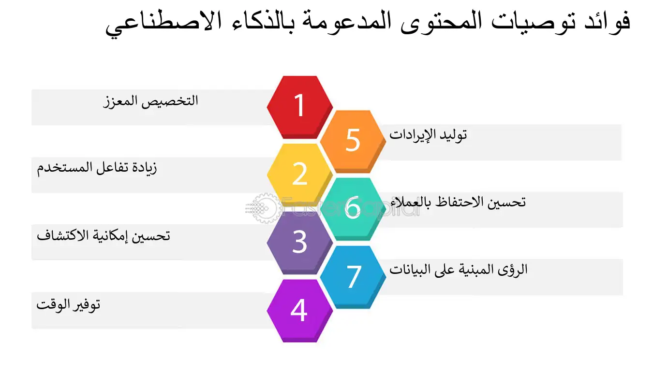
Chapter
أولًا: دور الذكاء الاصطناعي في تطوير الإعلام الرقمي
  أ- دور الذكاء الاصطناعي في تخصيص المحتوى
1- توصيات المحتوى:
تقدم منصات مثل YouTube وNetflix توصيات بناءً على تاريخ المشاهدة وتفضيلات المستخدمين.
على سبيل المثال، إذا شاهد المستخدم أفلام خيال علمي، ستعرض المنصة أفلامًا مشابهة تلقائيًا.

Slide 7

Chapter
أولًا: دور الذكاء الاصطناعي في تطوير الإعلام الرقمي
  أ- دور الذكاء الاصطناعي في تخصيص المحتوى
2- الإعلانات الموجهة
تعتمد منصات مثل Facebook وInstagram على تحليل البيانات لتقديم إعلانات مستهدفة تناسب اهتمامات كل مستخدم.
على سبيل المثال، إذا بحث المستخدم عن منتجات اللياقة البدنية، ستظهر له إعلانات متعلقة بالأدوات الرياضية.

Slide 8
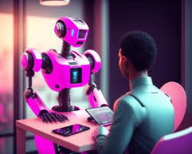
Chapter
أولًا: دور الذكاء الاصطناعي في تطوير الإعلام الرقمي
  أ- دور الذكاء الاصطناعي في تخصيص المحتوى
3- تحسين تجربة المستخدم
يقدم الذكاء الاصطناعي واجهات مخصصة حسب سلوك المستخدم، مثل عرض الأخبار التي يهتم بها على Google News أو المحتوى الموصى به في تطبيقات التسوق.
أمازون تقدم توصيات للمنتجات استنادًا إلى سجل التصفح والشراء السابق للمستخدمين.

Slide 9

Chapter
أولًا: دور الذكاء الاصطناعي في تطوير الإعلام الرقمي
  ب- فوائد تحليل البيانات لتخصيص المحتوى
زيادة ولاء المستخدمين:
تخصيص المحتوى يعزز شعور المستخدم بأن المنصة "تفهمه"، مما يزيد من الوقت الذي يقضيه عليها.
رفع معدلات التفاعل:
يؤدي تقديم محتوى ملائم إلى زيادة النقرات، المشاهدات، والشراء.
تحسين الإيرادات:
الإعلانات الموجهة والمحتوى المناسب يعزز من فرص تحقيق الأرباح.

Slide 10

Chapter
أولًا: دور الذكاء الاصطناعي في تطوير الإعلام الرقمي
  3- تحسين استراتيجيات الإعلانات الرقمية
  تعني استراتيجيات الإعلانات الرقمية وضع خطة مُنظمة لتصميم وتنفيذ حملات إعلانية فعالة على الإنترنت باستخدام تقنيات حديثة مثل الذكاء الاصطناعي وتحليل البيانات. الهدف الأساسي هو تحسين الوصول إلى الجمهور المستهدف وزيادة العائد على الاستثمار.

Slide 11
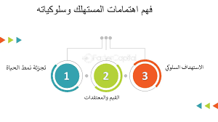
Chapter
أولًا: دور الذكاء الاصطناعي في تطوير الإعلام الرقمي
  أ- استراتيجيات تحسين الإعلانات الرقمية باستخدام الذكاء الاصطناعي
الاستهداف الدقيق للجمهور:
تقسيم الجمهور إلى شرائح دقيقة ( (Micro-Segmentationبناءً على اهتماماتهم وسلوكهم.
مثال: استهداف محبي الرياضة بإعلانات عن المعدات الرياضية.

Slide 12
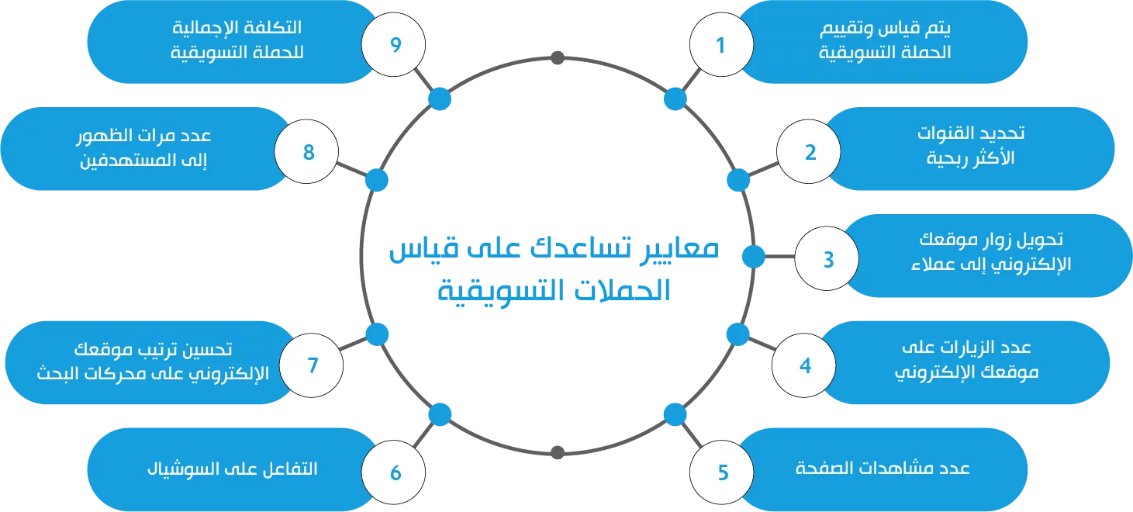
أولًا: دور الذكاء الاصطناعي في تطوير الإعلام الرقمي
Chapter
  استراتيجيات تحسين الإعلانات الرقمية باستخدام الذكاء الاصطناعي
  2- إنشاء محتوى إعلاني مخصص: توليد إعلانات تتناسب مه اهتمام كل مستخدم باستخدام أدوات مثل شات جي بي تي، مما يؤدي إلى زيادة التفاعل مع الإعلانات.
  3- إدارة الحملات بشكل ديناميكي: مراقبة أداء الحملات في الوقت الحقيقي وضبط الميزانية بناءً على النتائج كزيادة الميزانية لحملة ناجحة وتقليل الإنفاق لحملة منخفضة الأداء.

Slide 13
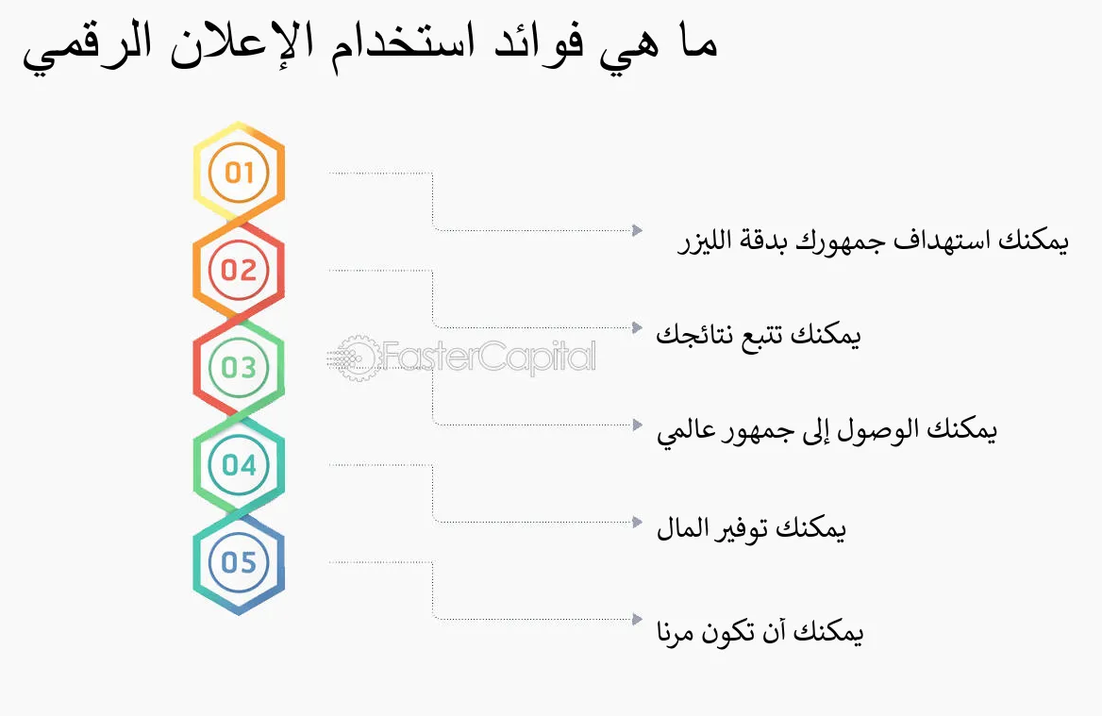
أولًا: دور الذكاء الاصطناعي في تطوير الإعلام الرقمي
Chapter
  ب- فوائد تحسين استراتيجيات الإعلانات الرقمية
زيادة العائد على الاستثمار:
يؤدي الاستهداف الدقيق وإنشاء محتوى مخصص إلى تحسين معدلات التحويل.
خفض التكاليف:
تقليل الإنفاق على الإعلانات غير الفعالة من خلال التحسين المستمر.
تعزيز الولاء للعلامة التجارية:
الإعلانات المخصصة تزيد من ارتباط المستخدمين بالعلامة التجارية.

Slide 14

Chapter
ثانيًا: نماذج تطبيقات الذكاء الاصطناعي في الإعلام
1- الصحافة الروبوتية
الصحافة الروبوتيةautomated Journalism) ) هي عملية إنتاج الأخبار والمقالات الصحفية باستخدام تقنيات الذكاء الاصطناعي وخوارزميات معالجة البيانات. تعتمد على برمجيات قادرة على كتابة تقارير إخبارية وتحليل بيانات دون تدخل بشري كبير.
وكالة Associated Press تستخدم الذكاء الاصطناعي لإنتاج تقارير مالية مما يسمح بإنتاج العديد من التقارير الدقيقة بسرعة.

Slide 15

Chapter
ثانيًا: نماذج تطبيقات الذكاء الاصطناعي في الإعلام
أ- فوائد الصحافة الروبوتية:
1- السرعة والدقة : يمكنها إنتاج آلاف المقالات في وقت قصير وبدقة عالية
2- التكلفة المنخفضة والتغطية الموسعة: يمكنها تغطية أحداث لا تغطيها الوسائل التقليدية بسبب نقص الموارد، إلى جانب تقليل الحاجة إلى الموارد البشرية في إنتاج الأخبار البسيطة

Slide 16
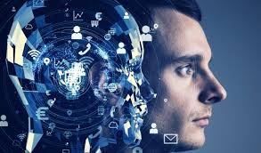
Chapter
ثانيًا: نماذج تطبيقات الذكاء الاصطناعي في الإعلام
ب- أثر الصحافة الروبوتية على الإعلام:
1- تساعد على تقليل عبء العمل عن الصحفيين بتركيزهم على التحقيقات والتقارير المحلية.
2- قد تحدث تحولًا في طريقة استهلاك الأخبار مع التركيز على الأخبار الفورية.
3- يفتقر النص الناتج إلى العمق والبعد الإنساني في التحليل.

Slide 17
Chapter
ثانيًا: نماذج تطبيقات الذكاء الاصطناعي في الإعلام
2- إدارة منصات التواصل الاجتماعي:
مع تزايد عدد المستخدمين وارتفاع حجم التفاعلات اليومية، أصبحت الحاجة ملحة لتطوير أدوات وتقنيات تُمكّن الشركات والمؤسسات من إدارة حساباتها بكفاءة وفعالية.
هنا يأتي دور الذكاء الاصطناعي من خلال تقديم حلول مبتكرة لتحليل البيانات، تحسين التفاعل مع الجمهور، وتقديم تجربة مخصصة للمستخدمين. سواء كان ذلك من خلال أتمتة المهام الروتينية أو تحسين استراتيجيات النشر والتفاعل، يلعب الذكاء الاصطناعي دورًا محوريًا في تعزيز التواصل وبناء العلاقات مع الجمهور.
هذه الأدوات الذكية لا تسهم فقط في توفير الوقت والجهد، بل تساعد أيضًا في تحقيق أهداف الشركات بطريقة أكثر دقة واحترافية، مما يجعل إدارة منصات التواصل الاجتماعي عملية أكثر ديناميكية واستجابة لاحتياجات السوق والجمهور.

Slide 18

Chapter
ثانيًا: نماذج تطبيقات الذكاء الاصطناعي في الإعلام
2- إدارة منصات التواصل الاجتماعي:
تحسين التفاعل من خلال روبوتات الدردشة والردود التلقائية:
روبوتات الدردشة والردود التلقائية (Chatbots ) من أبرز تطبيقات الذكاء الاصطناعي في إدارة منصات التواصل الاجتماعي. هذه الأدوات تُمكّن الشركات من تحسين تجربة المستخدم وتعزيز التفاعل بطريقة فعّالة وفورية.
يمكن لروبوتات الدردشة فهم النصوص المكتوبة أو الصوتية، مما يساعدها على تقديم إجابات دقيقة.
  مثال: استيعاب الأسئلة الشائعة مثل "ما هي أسعاركم؟" أو "كيف أقدم طلباً؟".

Slide 19
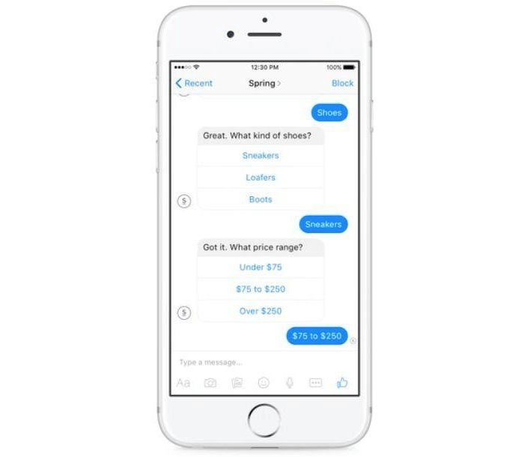
Chapter
ثانيًا: نماذج تطبيقات الذكاء الاصطناعي في الإعلام
2- إدارة منصات التواصل الاجتماعي:
ب- أمثلة عملية:
Facebook Messenger Boots
تُستخدم لإرسال رسائل تلقائية مثل التحديثات عن الشحن أو العروض الترويجية.
2- خدمة العملاء في WhatsApp
روبوتات تُجيب على استفسارات العملاء باللغة المفضلة لديهم.

Slide 20
Chapter
ثانيًا: نماذج تطبيقات الذكاء الاصطناعي في الإعلام
ب- فوائد استخدام روبوتات الدردشة
الاستجابة الفورية:
تتيح الروبوتات الرد على استفسارات المستخدمين على مدار الساعة دون تأخير.
مثال: شركة طيران تستخدم روبوت دردشة للإجابة على أسئلة حول أوقات الرحلات وتعديل الحجوزات.
2- زيادة التفاعل:
تعمل الردود السريعة على زيادة رضا المستخدمين، مما يؤدي إلى تعزيز التفاعل الإيجابي.
  مثال: علامة تجارية للملابس تستخدم روبوتاً لتقديم توصيات بناءً على اهتمامات العملاء.
3- التخصيص:
  تُقدم الروبوتات ردودًا مخصصة استناداً إلى بيانات المستخدمين.
  مثال: متجر إلكتروني يوصي بمنتجات استنادًا إلى سجل مشتريات المستخدم.

Slide 21

Chapter
ثالثًا: تأثير الذكاء الاصطناعي على الوظائف الإعلامية
1- إعادة تعريف دور الصحفي
مع التطور السريع في تقنيات الذكاء الاصطناعي، أصبح دور الصحفي أكثر تخصصًا وإبداعًا مقارنة بالسابق. في ظل قدرة الذكاء الاصطناعي على تنفيذ المهام الروتينية مثل جمع البيانات وكتابة التقارير الأساسية، تغيرت توقعات الدور الذي يلعبه الصحفي في العملية الإعلامية.

Slide 22
Chapter
ثالثًا: تأثير الذكاء الاصطناعي على الوظائف الإعلامية
أ- كيف أعاد الذكاء الاصطناعي تعريف دور الصحفي
التركيز على التحليل والتفسير: بدلاً من جمع البيانات الخام، أصبح الصحفي يُركّز على تحليلها، تفسيرها، وتقديم رؤى عميقة تُثري تجربة القارئ، مثل تقديم تقارير استقصائية تعتمد على الجمع بين الذكاء الاصطناعي والبحث الميداني التقليدي.
إنتاج محتوى إبداعي وشخصي: الذكاء الاصطناعي قد يتقن إنشاء تقارير إخبارية نمطية، لكنه لا يزال يفتقر إلى الحس الإنساني والإبداع الذي يضيف لمسة شخصية للمحتوى.
إدارة العلاقة مع التكنولوجيا: الصحفيون بحاجة إلى مهارات لفهم واستخدام أدوات الذكاء الاصطناعي، مثل تحليل الاتجاهات أو استخدام خوارزميات التحقق من الأخبار المزيفة.

Slide 23

Chapter
ثالثًا: تأثير الذكاء الاصطناعي على الوظائف الإعلامية
2- زيادة الطلب على الكفاءات التقنية:
مع انتشار الذكاء الاصطناعي في مجال الإعلام، زادت الحاجة إلى توظيف كفاءات تقنية قادرة على تصميم وتشغيل الأنظمة الذكية، مما أدى إلى خلق مجموعة جديدة من الوظائف والمهارات المطلوبة.

Slide 24
Chapter
ثالثًا: تأثير الذكاء الاصطناعي على الوظائف الإعلامية
كيف أدى الذكاء الاصطناعي إلى زيادة الطلب على الكفاءات التقنية؟
المهارات البرمجية:
الصحفيون والمختصون الإعلاميون يُتوقع منهم امتلاك مهارات برمجية تساعدهم على التعامل مع البيانات الكبيرة، أدوات الذكاء الاصطناعي، وتحليل الاتجاهات.
2- تصميم وتطوير أنظمة ذكاء اصطناعي إعلامية:
الحاجة إلى مهندسي ذكاء اصطناعي ومطوري برامج لتصميم خوارزميات مخصصة لإنشاء المحتوى، تحسين التفاعل مع الجمهور، وإدارة الحملات الإعلانية.
إدارة البيانات:
زيادة الطلب على محللي البيانات الذين يمكنهم تفسير وتحليل كميات ضخمة من البيانات لإنتاج محتوى مستهدف ومؤثر.

Slide 25
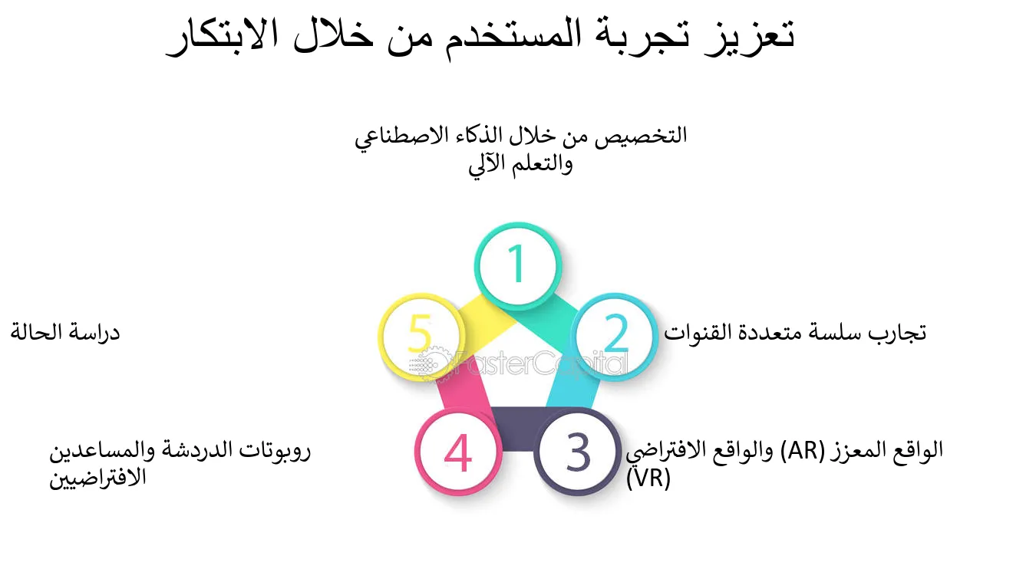
Chapter
رابعًا: مستقبل الذكاء الاصطناعي في الإعلام الرقمي
1- تعزيز تجربة المستخدم في الإعلام الرقمي
يمثل الذكاء الاصطناعي مستقبل الإعلام الرقمي من خلال إعادة تعريف العلاقة بين المستخدم والمنصة الإعلامية. تعزيز تجربة المستخدم ليس مجرد تحسين على المدى القصير، بل هو توجه استراتيجي يرسخ مكانة المنصات الإعلامية في المستقبل الرقمي.

Slide 26
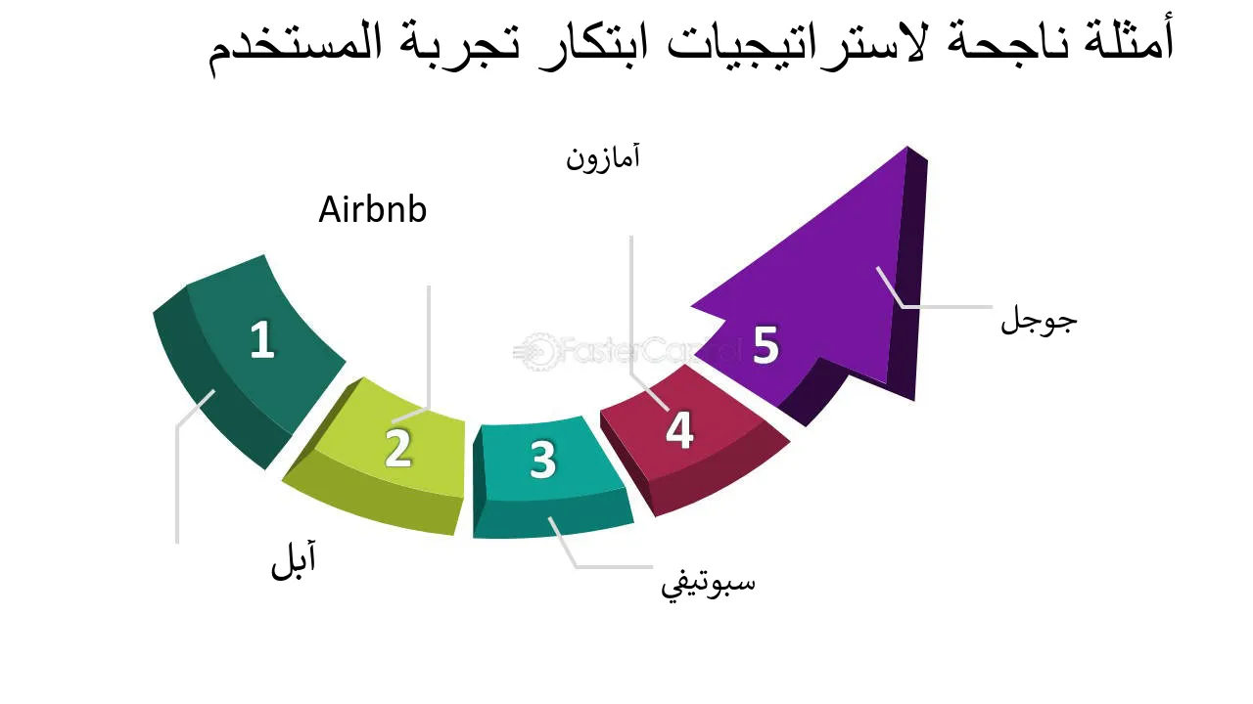
Chapter
رابعًا: مستقبل الذكاء الاصطناعي في الإعلام الرقمي
كيف يرتبط تعزيز تجربة المستخدم بمستقبل الإعلام الرقمي
دعم الابتكار المستدام:
منصات الإعلام الرقمي تسعى إلى البقاء في طليعة التنافس من خلال تقديم تجارب مبتكرة للمستخدمين. الذكاء الاصطناعي يُمكّن هذه المنصات من مواكبة تغيرات السوق وتفضيلات المستخدمين بشكل أسرع وأكثر دقة.
مثال: اعتماد تقنية الذكاء الاصطناعي لتحليل البيانات بشكل فوري وتقديم الأخبار العاجلة في الوقت المناسب.

Slide 27

Chapter
رابعًا: مستقبل الذكاء الاصطناعي في الإعلام الرقمي
كيف يرتبط تعزيز تجربة المستخدم بمستقبل الإعلام الرقمي
2- تحقيق رؤية إعلامية أكثر وضوحًا:
مستقبل الإعلام الرقمي يدور حول تقديم محتوى مخصص، يُراعي ليس فقط اهتمامات المستخدم الحالية، بل يتوقع احتياجاته المستقبلية.
هذا التوجه يُعزز من ارتباط المستخدم بالمنصة ويزيد من تفاعلهم على المدى الطويل.

Slide 28
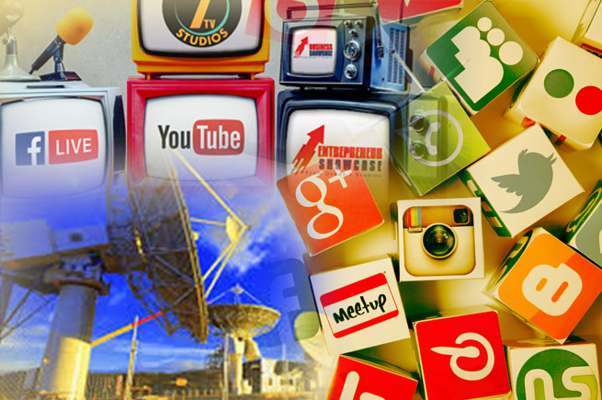
Chapter
رابعًا: مستقبل الذكاء الاصطناعي في الإعلام الرقمي
كيف يرتبط تعزيز تجربة المستخدم بمستقبل الإعلام الرقمي
3- تقديم تجربة متعددة القنوات:
مع تطور الذكاء الاصطناعي، يمكن للمنصات الإعلامية تقديم تجارب سلسة عبر مختلف الأجهزة والقنوات من الهواتف الذكية حتى نظارات الواقع الافتراضي.

Slide 29

Chapter
رابعًا: مستقبل الذكاء الاصطناعي في الإعلام الرقمي
2 –التحول إلى وسائل إعلام ذاتية التشغيل
الذكاء الاصطناعي يعيد تشكيل مستقبل الإعلام الرقمي من خلال التوجه نحو وسائل إعلام ذاتية التشغيل. هذه الوسائل تعتمد على الأتمتة الكاملة في إنتاج المحتوى، توزيعه، وتحليله، مما يقلل من التدخل البشري ويعزز الكفاءة والسرعة في تقديم الخدمات الإعلامية.

Slide 30
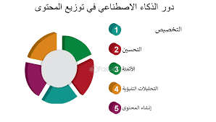
Chapter
رابعًا: مستقبل الذكاء الاصطناعي في الإعلام الرقمي
أبعاد التحول إلى وسائل إعلام ذاتية التشغيل
1- إنتاج المحتوى التلقائي
استخدام تقنيات مثل معالجة اللغة الطبيعية NLP لتوليد أخبار وتقارير بشكل فوري، مثل منصة أسوشيتيد بريس التي تنتج تقارير مالية تلقائيًا
2- التوزيع الذكي للمحتوى:
أنظمة الذكاء الاصطناعي تستطيع توزيع المحتوى بناءً على تحليل البيانات الخاصة بسلوك المستخدمين.
تتيح هذه التقنية تقديم الأخبار والمحتوى المناسب في الوقت المناسب لكل فرد.

Slide 31
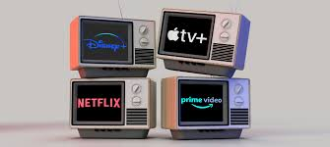
Chapter
رابعًا: مستقبل الذكاء الاصطناعي في الإعلام الرقمي
أبعاد التحول إلى وسائل إعلام ذاتية التشغيل
3- إدارة العمليات الإعلامية بشكل ذاتي:
وسائل الإعلام ذاتية التشغيل تعتمد على تقنيات التعلم الآلي لتحليل أداء المحتوى وضبط استراتيجياته دون تدخل بشري.
مثال: خوارزميات توصية المحتوى التي تستخدمها منصات مثل YouTube وNetflix لتحسين تجربة المستخدم.

Slide 32

Chapter
رابعًا: مستقبل الذكاء الاصطناعي في الإعلام الرقمي
ب- فوائد التحول إلى وسائل إعلام ذاتية التشغيل
1- تقليل التكاليف التشغيلية من حيث النفقات المرتبطة بإنتاج المحتوى وتحريره
2- تحسين الكفاءة وسرعة الاستجابة خاصة في تقديم الأخبار العاجلة
3- زيادة التخصيص من خلال الاعتماد على البيانات الضخمة التي تساعد في تقديم محتوى مصمم وفق احتياجات الجمهور.

Slide 33
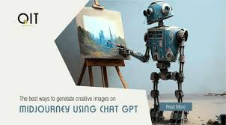
Chapter
رابعًا: مستقبل الذكاء الاصطناعي في الإعلام الرقمي
بعض أدوات الذكاء الاصطناعي التي تساعد في الكتابة
https://ai-writer.com/
https://www.araby.ai/
https://hyperwriteai.com/

Slide 34

Chapter
رابعًا: مستقبل الذكاء الاصطناعي في الإعلام الرقمي
مواقع مجانية لتوليد الصور والفيديوهات بالذكاء الاصطناعي
https://firefly.adobe.com/?ff_channel=adobe_com&ff_campaign=ffly_homepage&ff_source=firefly_seo
https://www.canva.com/ai-image-generator/
https://creator.nightcafe.studio/my-creations
https://ai.invideo.io/
https://videogen.io/
https://www.kapwing.com/ai-video-generator

Slide 35
Chapter
خلاصة المحاضرة
- دور الذكاء الاصطناعي في تطوير الإعلام الرقمي
- - نماذج تطبيقات الذكاء الاصطناعي في الإعلام
تأثير الذكاء الاصطناعي على الوظائف الإعلامية
مستقبل الذكاء الاصطناعي في الإعلام الرقمي

Slide 36

Chapter
المحاضرة القادمة
في المحاضرة القادمة
مراجعة شاملة للمقرر

Slide 37



Thank You

